Slide 1
Про реалізацію Модулю «Якість вищої освіти та експертний супровід її забезпечення: рух України до Європейського Союзу» програми «Еразмус+: Жан Моне»
Сисоєва С.О.,
координатор проекту
(587094-EPP-1-2017-1-UA-EPPJMO-MODULE)
Зміст лекції відображає виключно думку авторів, Виконавче агентство з питань освіти, аудіовізуальних засобів і культури (ЕАСЕА) та Європейська Комісія в сфері (вищої) освіти не несуть відповідальності за використання інформації, що міститься в ньому.

Slide 2
Оцінка проєктної пропозиції
Критерії оцінювання | Оцінка | Макс.
Актуальність пропозиції | 22 | 25
Якість команди проекту | 23 | 25
Якість проектування та впровадження | 22 | 25
Вплив і поширення | 20,5 | 25
Якісний склад проєктної групи
3 доктора педагогічних наук, професора;
2 доктора педагогічних наук, доцента;
1 кандидат наук, доцент;
2 наукових співробітники.

Slide 3
Мета
забезпечити теоретичну та практичну підготовку майбутніх докторів філософії (Ph.D) щодо забезпечення якості вищої освіти та її експертного супроводу в Україні з урахуванням досвіду країн ЄС
Завдання
1
Оволодіння майбутніми докторами філософії системою знань з питань якості вищої освіти та експертного супроводу її забезпечення в країнах ЄС
3
Опанування майбутніми докторами філософії технологіями експертного супроводу забезпечення якості вищої освіти
4
Популяризація прогресивного досвіду ЄС з питань якості вищої освіти та експертного супроводу її забезпечення
2
Засвоєння майбутніми докторами філософії основних європейських стандартів і рекомендацій щодо забезпечення якості вищої освіти
Термін реалізації: вересень 2017 – серпень 2020 р.

Slide 4
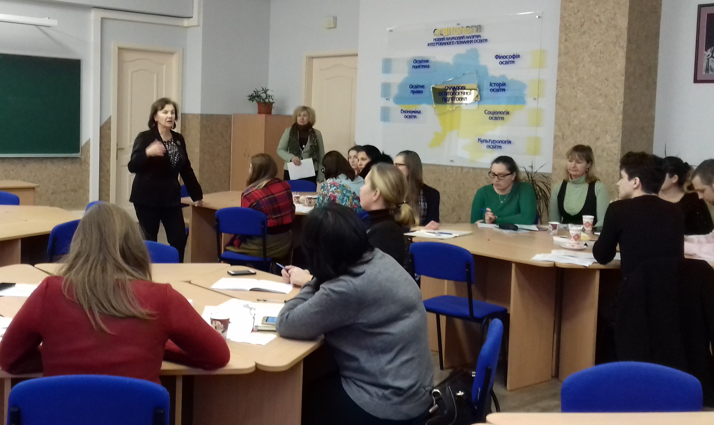
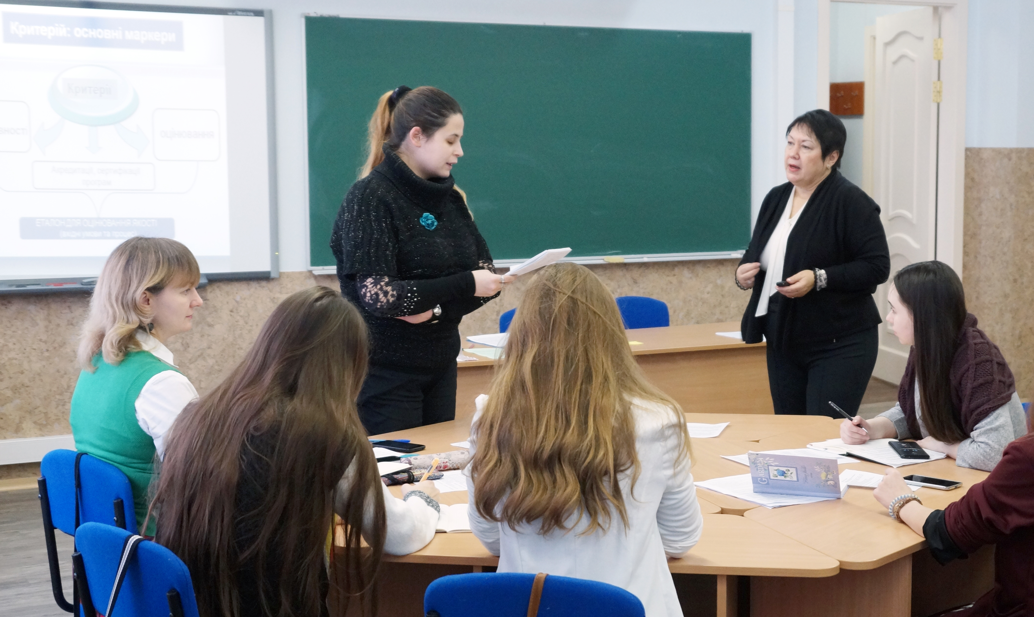
Результати впровадження проєкту
Робота, запланована за проєктом | Досягнуті результати
 | 2017/2018 н.р. | 2018/2019 н.р. | 2019/2020 н.р.
30 лекцій (60 год) 30 семінарів (60 год) 11 тренінгів (44 год) | 8 лекцій (16 год) 8 семінарів (16 год) 7 тренінгів (28 год) | 12 лекцій (24 год) 12 семінарів (24 год) | 10 лекцій (20 год) 10 семінарів (20 год) 4 інтенсиви (16 год)

Slide 5
Тематика лекцій
Забезпечення якості вищої освіти: досвід країн ЄС
Австрії Бельгії Болгарії
Хорватії Данії Естонії
Фінляндії Франції Німеччини
Греції Італії Угорщини
Ірландії Литви Нідерландів
Польщі Португалії Румунії
Словенії Іспанії Великої Британії

Slide 6
Тематика тренінгів
Критерії і показники ефективності діяльності експерта з якості освіти у країнах ЄС
Діяльність експерта з акредитації
Методи та технології експертного супроводу забезпечення якості вищої освіти у країнах ЄС
Рекомендації щодо забезпечення якості вищої освіти: досвід країн ЄС
Процедура акредитації: досвід країн ЄС
Індикатори якості освіти у країнах ЄС
Етичний кодекс експерта у галузі освіти
Діяльність агенцій із забезпечення якості вищої освіти у країнах ЄС
Експертиза інновацій для забезпечення якості вищої освіти у країнах ЄС
Методологія порівняльних досліджень. Параметри експертизи освітніх систем, явищ, процесів
Експертиза навчальних програм

Slide 7
Включення до наукових журналів відкритого доступу нових рубрик
 | Забезпечення якості вищої освіти: українсько-польський досвід № 6, 2017 р. – 3 статті № 7, 2018 р. – 2 статті № 8, 2019 – 5 статей
 | Якість вищої освіти та експертний супровід її забезпечення: досвід ЄС № 3-4, 2017 р. – 6 статей № 1-2, №3-4, 2018 р. – 6 статей № 1, 2, 3, 4, 2019 – 7 статей № 1, 2020 – 3 статті
 | Європейський освітній простір: сучасні вектори розвитку № 3, 2017 р. – 5 статей № 4, 2017 р. – 8 статей № 1-2, 2018 р. – 2 статті № 1-2, 2019 – 3 статті

Slide 8
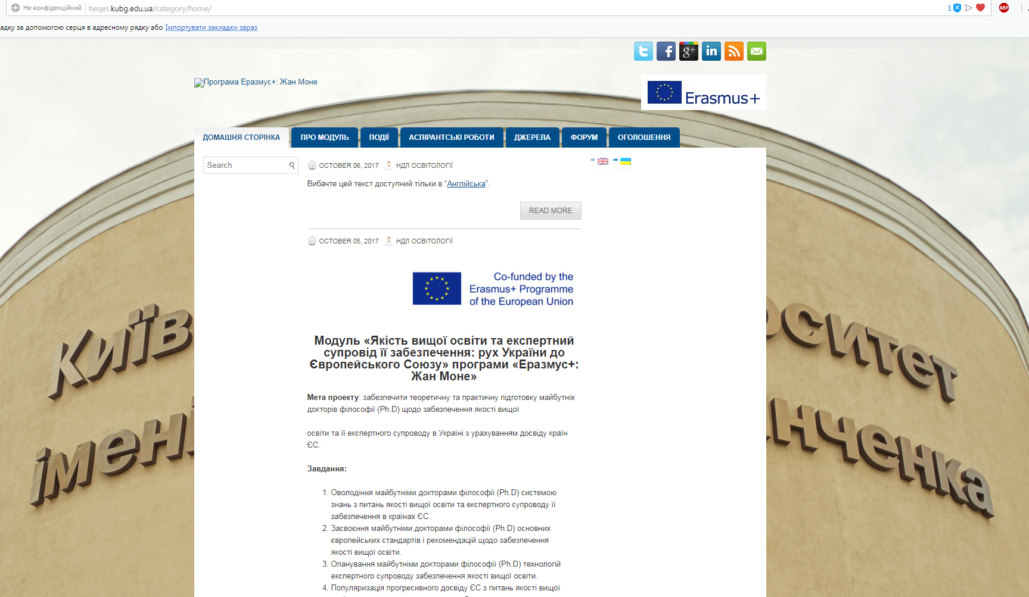
Створення та систематичне наповнення веб-сайту
http://heqes.kubg.edu.ua
За час функціонування сайту (результати Google Analytics):
користувачі – 1 054;
перегляди – 5 027.

Slide 9
Анкетування «Очікування від дисципліни»
Вибір аспірантами пріоритетних тем для вивчення
Теми лекцій | Теми семінарів
Експертиза інновацій для забезпечення якості вищої освіти | Реалізація стандартів щодо забезпечення якості вищої освіти: український і європейський досвід
Стандарти і рекомендації щодо забезпечення якості вищої освіти у країнах ЄС | Управління процесом упровадження освітніх інновацій у країнах ЄС
Методологія забезпечення якості вищої освіти у країнах ЄС | Поняття внутрішнього моніторингу. Мета. Задачі. Інструментарій
Лідерство і функціонування освітніх систем для забезпечення якості вищої освіти | Діяльність міжнародних організацій у галузі проведення компаративістських досліджень з освіти
Внутрішній моніторинг якості вищої освіти у країнах ЄС | Нормативно-правове забезпечення якості вищої освіти ЄС та України

Slide 10
Дослідження ефективності вивчення
модулю аспірантами (за 2017-2020 н.р.)
Ефективність вивчення модулю визначалася дескрипторами, які відображали:
Дескриптори:
2 – здобуті знання відповідають моїм очікуванням і професійним інтересам, уміння сформовані на базовому рівні; повністю задоволена змістом і організацією занять.
1 – здобуті знання частково відповідають моїм очікуванням і професійним інтересам, окремі уміння сформовані на базовому рівні; частково задоволена змістом і організацією занять.
0 – важко оцінити рівень сформованих знань і умінь; важко оцінити зміст і організацію занять.
знання;
уміння;
рівень задоволеності змістом і організацією занять.

Slide 11
 | ЗАГАЛЬНИЙ ОПИС РЕЗУЛЬТАТІВ ефективності вивчення модулю | Дескриптори
 |  | 2 | 1 | 0
 | Знати / розуміти
1 | Теоретичні питання предмета вивчення | 70% (28 ос.) | 30% (12 ос.)
2 | Нормативно-правова база забезпечення якості вищої освіти | 85% (34 ос.) | 15% (6 ос.)
3 | Принципи, на яких ґрунтуються європейські стандарти та рекомендації | 75% (30 ос.) | 25% (10 ос.)
4 | Фундаментальні принципи забезпечення якості освітніх програм | 85% (34 ос.) | 15% (6 ос.)
5 | Європейські стандарти та рекомендації внутрішнього забезпечення якості | 60% (24 ос.) | 40% (16 ос.)
6 | Внутрішній (зовнішній) моніторинг якості вищої освіти у країнах ЄС | 65% (26 ос.) | 35% (14 ос.)
7 | Модель та критерії оцінювання освітніх програм | 55% (22 ос.) | 45% (18 ос.)
8 | Критерії якості: оцінювання закладів вищої освіти та програм | 65% (26 ос.) | 35% (14 ос.)

Slide 12
 | Бути здатними до (уміти) | 2 | 1 | 0
9 | Визначати та аналізувати основні тенденції забезпечення якості вищої освіти в Європі | 55% (22 ос.) | 40% (16 ос.) | 5% (2 ос.)
10 | Оцінювати європейський контекст системи зовнішнього забезпечення якості вищої освіти | 70% (28 ос.) | 30% (12 ос.)
11 | Інтерпретувати основні принципи забезпечення якості вищої освіти в Європі | 85% (34 ос.) | 10% (4 ос.) | 5% (2 ос.)
12 | Розглядати принципи якості як інтегровану модель культури якості; розрізняти забезпечення якості та рейтинги | 50% (20 ос.) | 50% (20 ос.)
13 | Використовувати знання з ліцензування для критичного аналізу, оцінювання та синтезу нового комплексу ідей | 60% (24 ос.) | 40% (16 ос.)
14 | Використовувати різні методи дослідження та інформаційні технології у практичних ситуаціях | 50% (20 ос.) | 50% (20 ос.)
15 | Участь у роботі мультидисциплінарних освітніх проектів | 70% (28 ос.) | 30% (12 ос.)

Slide 13
Підготовка та публікація наукових статей
1. Batechko N. Higher education, quality of higher education, expert support and its assurance: the canonization of concepts (theoretical and methodological discourse). The Modern Higher Education Review. 2017. №2. P. 92–100.
2. Sysoieva S. Comparative professional education in Ukraine: current state, challenges, prospects. Education: Modern Discourses. 2018. № 1. Р. 43–54. DOI 10.32405/2617-3107-2018-1-5
3. Mospan N. Quality Assurance Organizational and Management Structure in the European Union. Educological discourse. 2018. № 1–2. P. 363–373.
4. Tryhub I. Postgraduate extent of the education module «Higher Education Quality and Its Expert Support: Ukraine's movement towards the European Union». Continuing Professional Education: Theory and Practice. 2018. № 1–2. P. 131–137.
5. Batechko N. Conceptual bases of adaptation of Ukraine’s higher education to the standards of education quality of the European area. The Pedagogical Process: Theory and Practice. 2018. № 1–2. P. 22–31.
6. Локшина О. Забезпечення якості вищої освіти в умовах європеїзації України. Неперервна професійна освіта: теорія і практика. 2018. №3–4. С. 127–132.
7. Batechko N. The system of management of the university education quality: the experience of the European Union. Освітологічний дискурс. 2019. №3–4 (26–27). С. 342–357.

Slide 14
Управління проектом
Проблемні питання
Розширення аудиторії
Гнучкість змісту

